Slide 1



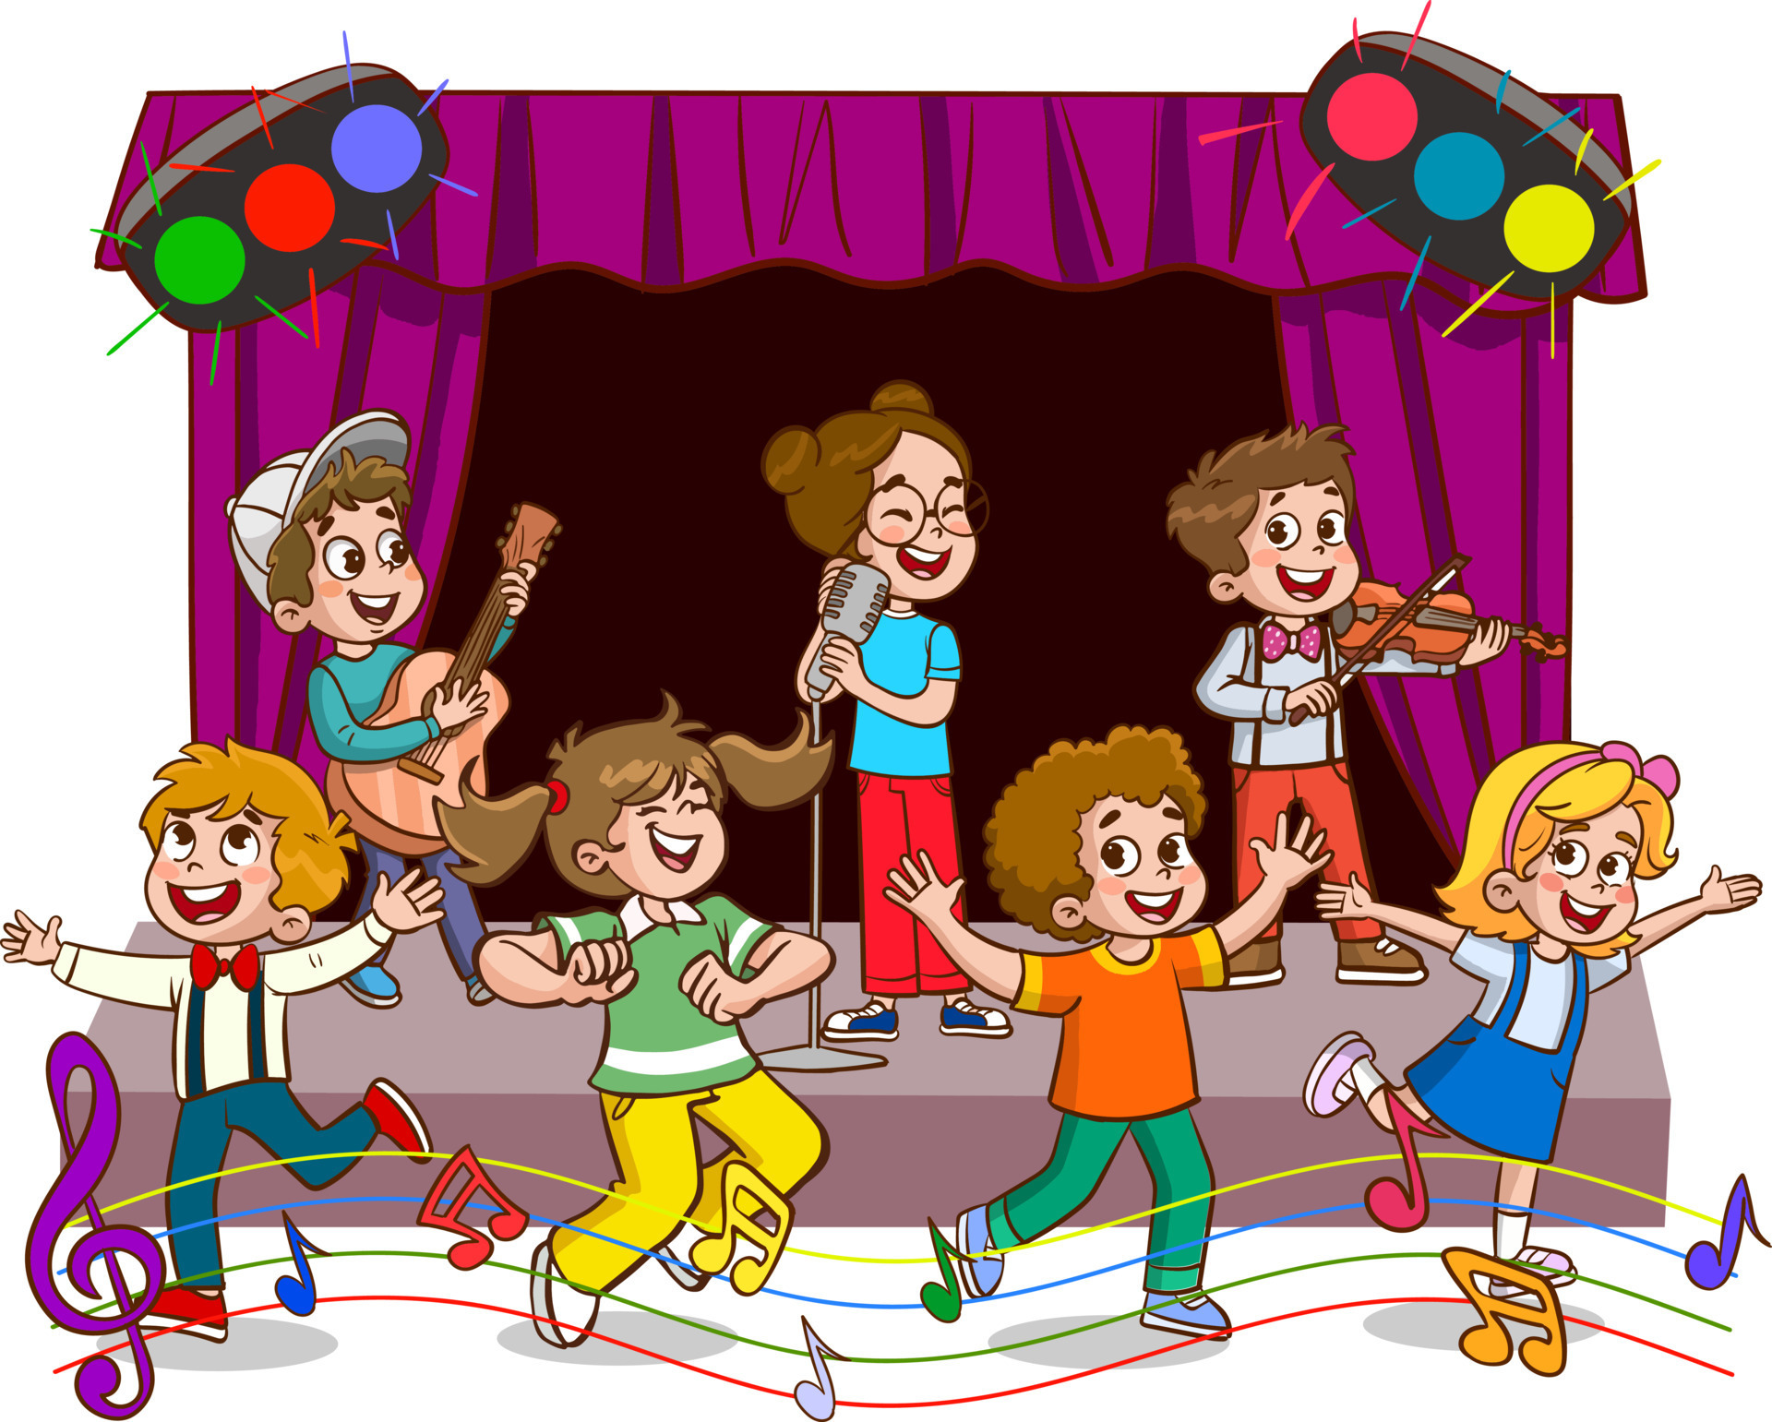
Âm nhạc lớp 5
Giáo viên: Nguyễn Thị Thanh TÂm
TRƯỜNG TIỂU HỌC HÒA BÌNH

Slide 2
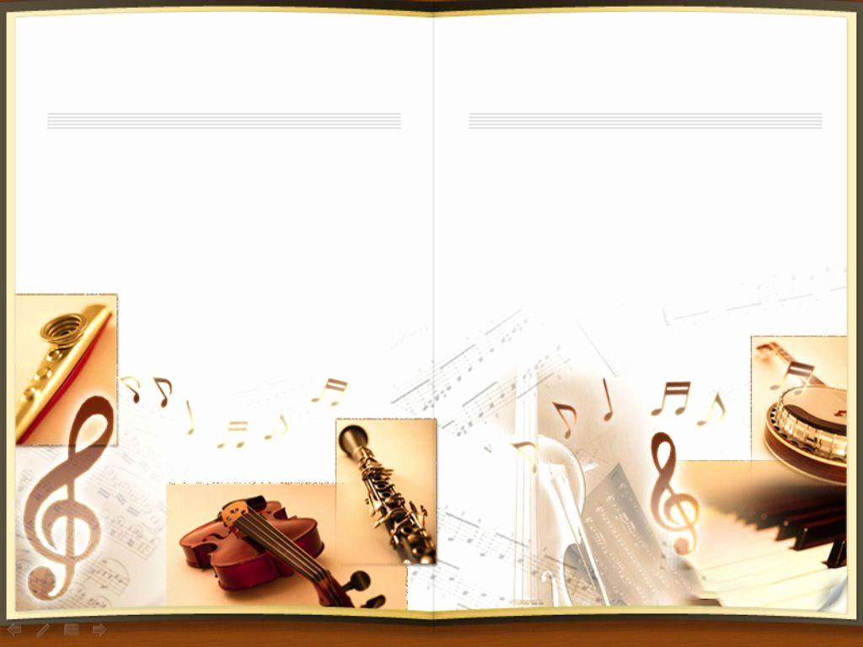
HOẠT ĐỘNG 1: ÔN BÀI ĐỌC NHẠC SỐ 2

Slide 3
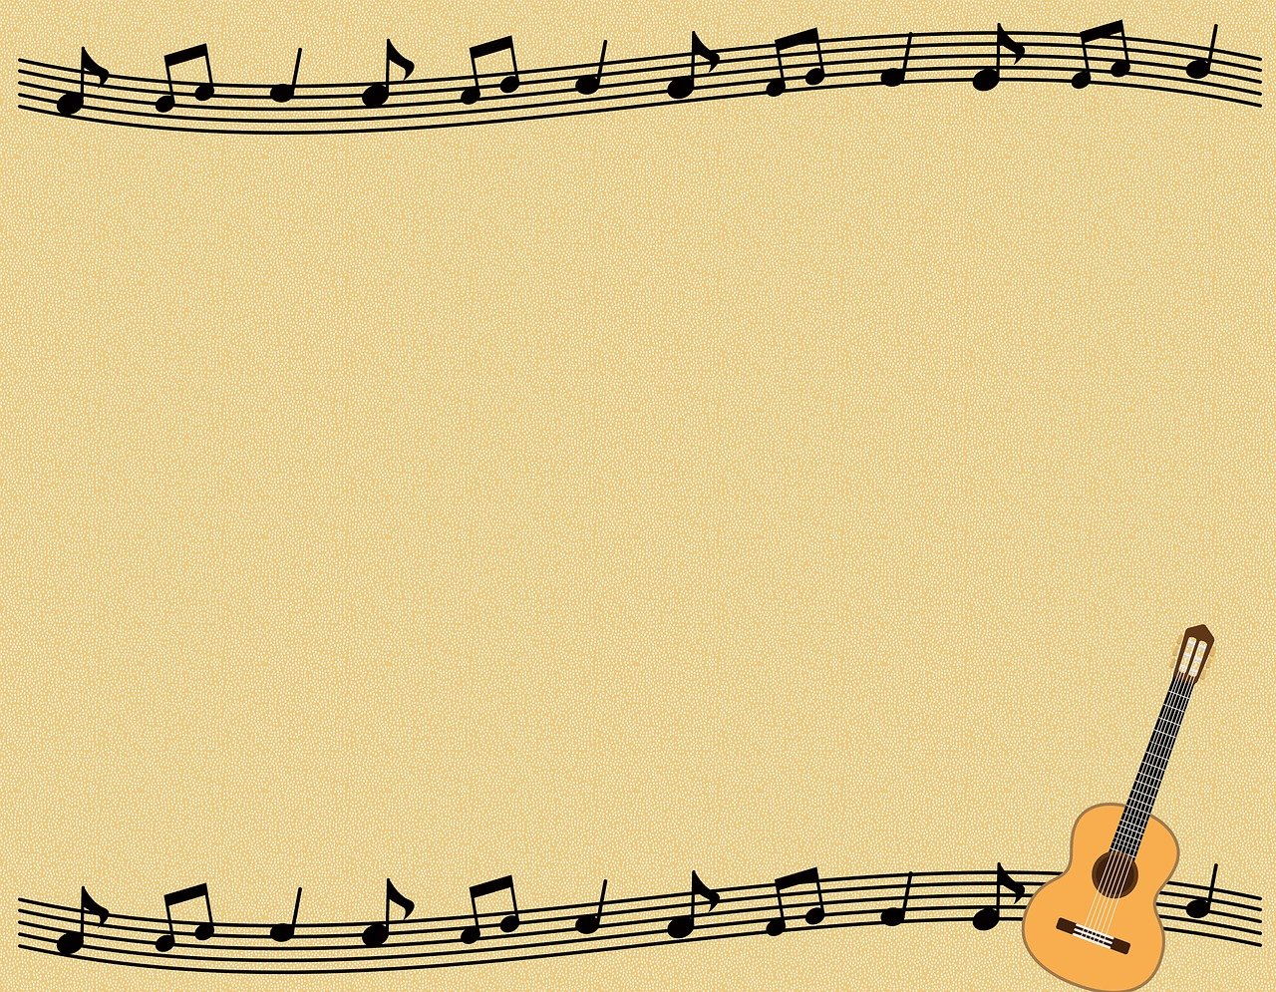
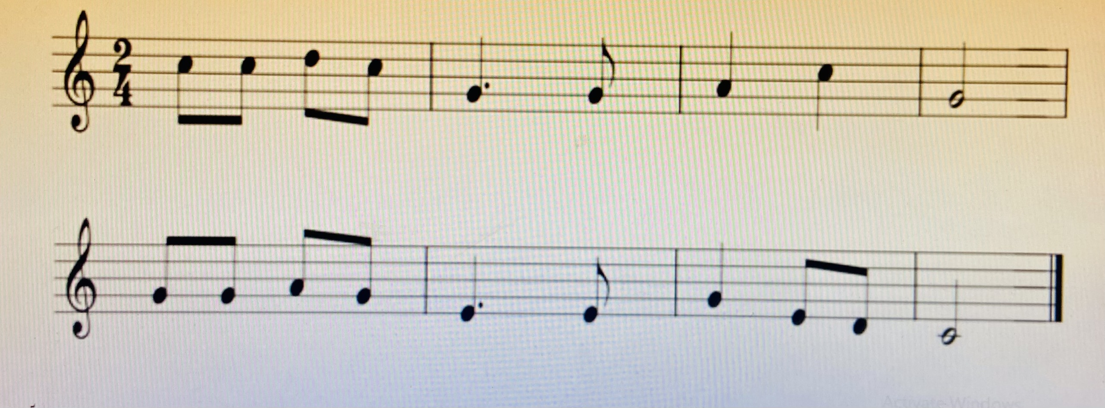
Bài đọc nhạc số 2
v
v
v
v

Slide 4

HOẠT ĐỘNG 2:
HÁT: “BAY VÀO TƯƠNG LAI”
NHẠC VÀ LỜI: NGUYỄN VĂN HIÊN

Slide 5


Slide 6

HÁT TỪNG CÂU

Slide 7

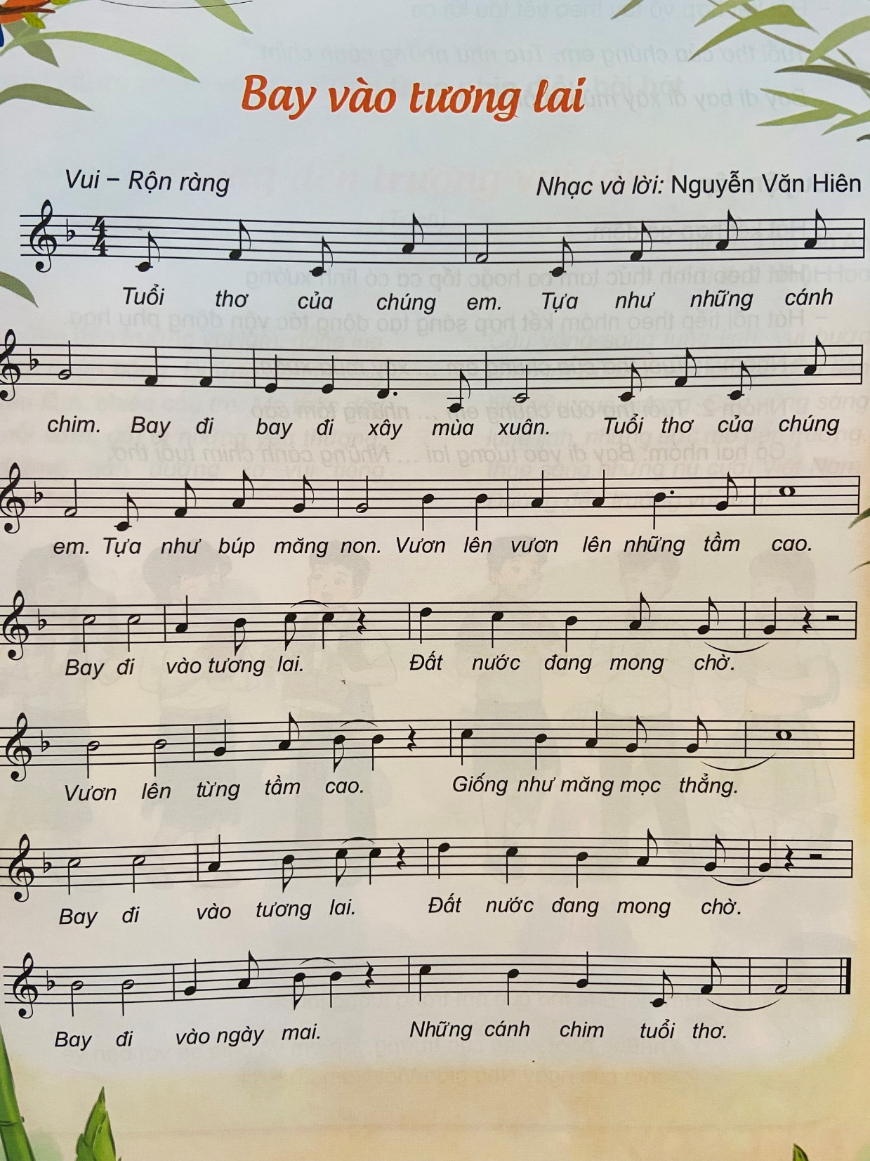

Slide 8

Bay Vào Tương Lai
Nhạc và lời: Nguyễn Văn Hiên
1. Tuổi thơ của chúng em 2. Tựa như những cánh chim 3. Bay đi bay đi xây mùa xuân. 4. Tuổi thơ của chúng em 5. Tựa như búp măng non 6. Vươn lên vươn lên những tầm cao. 7. Bay đi vào tương lai đất nước đang mong chờ 8. Vươn lên từng tầm cao giống như măng mọc thẳng 9. Bay đi vào tương lai đất nước đang mong chờ 10. Bay đi vào ngày mai những cánh chim tuổi thơ.

Slide 9
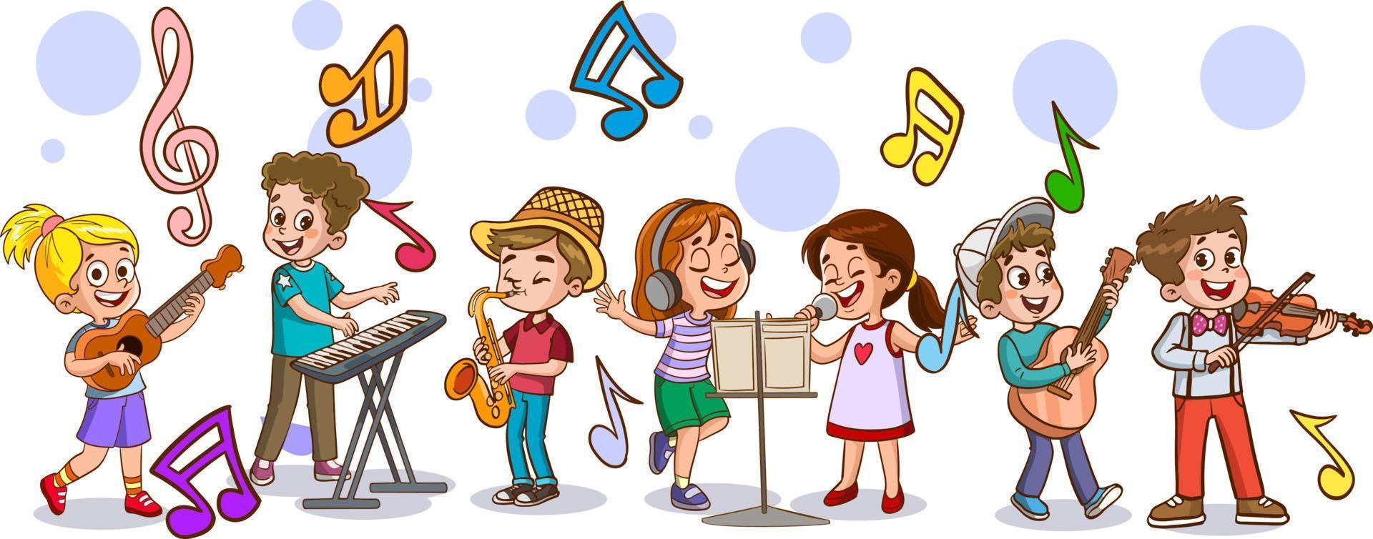
HÁT THEO NHẠC ĐỆM

Slide 10

HÁT NỐI TIẾP

Slide 11
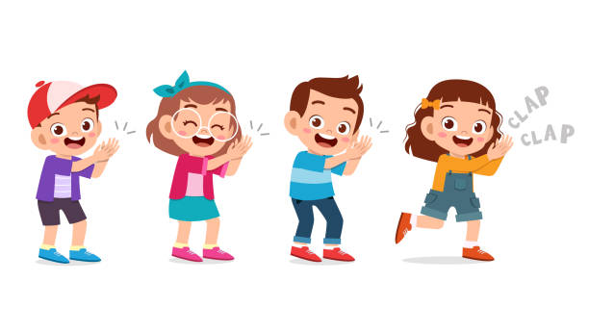
HÁT KẾT HỢP VỖ TAY

Slide 12
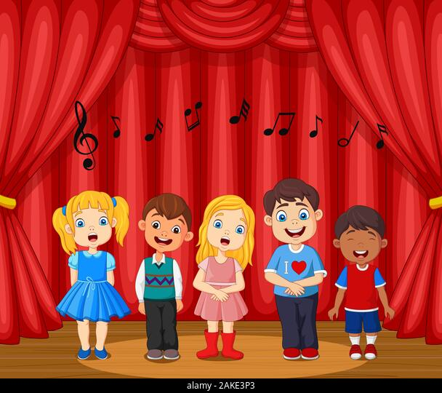
BIỂU DIỄN NHÓM, CÁ NHÂN

Slide 13

Dặn dò
Tập sáng tạo thêm động tác minh họa cho bài hát:
“Bay vào tương lai”.

